Slide 1

DIFFERENTIËREN
BIJ Modelleren
VRIJDAG 13 DECEMBER 2019
Peter Uylings

Slide 2
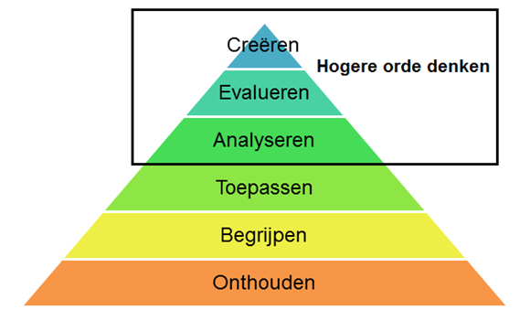
Bloom

Slide 3
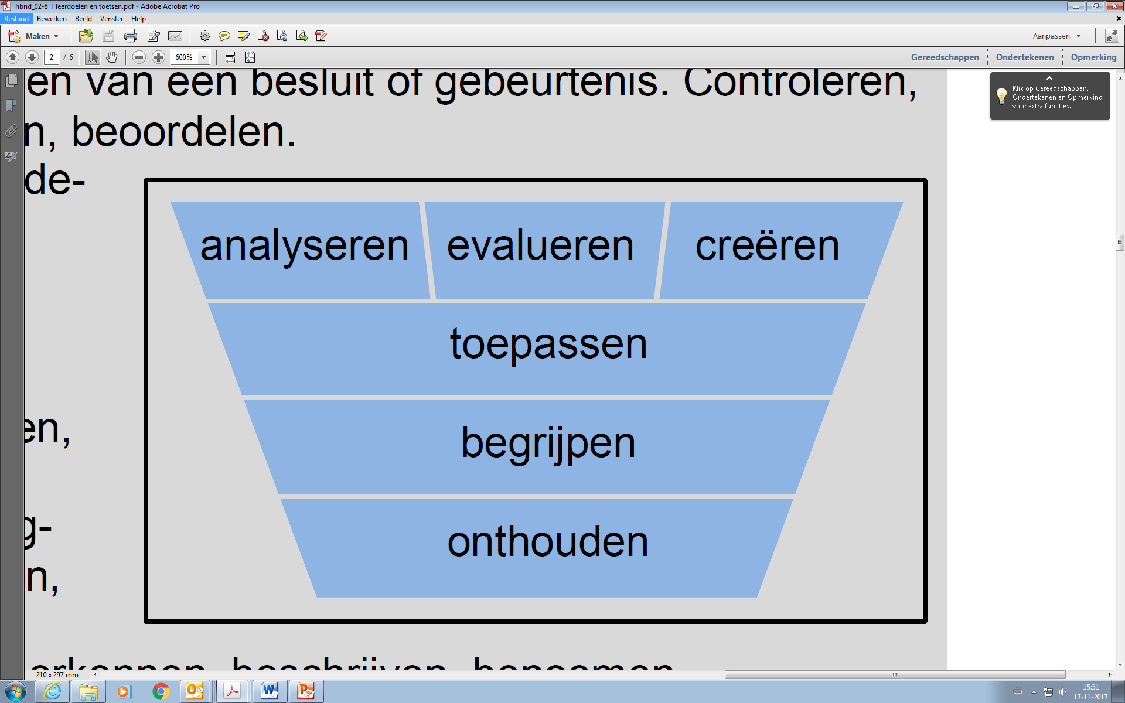
Verbeterde Bloom
Higher Level skills
Hogere orde denkvaardigheden
Lower level skills
Lagere orde denkvaardigheden

Slide 4
Centrale Examens
Natuurkunde-examens
Modeldenken
Computermodellen
Quantum-modellen
Modelleren
Modelweergaven
Handreiking Modelleren

Slide 5
Modeldenken
Basis van de wetenschap
Psychologie
Psychometrie
Biologie
Fysische Geografie
Natuurkunde

Slide 6
(Natuur)wetenschappelijk proces
(onderzoeks)vraag
Hypothese / Theorie / Model
Metingen
Conclusies
Nieuwe vraag
Nieuwe Hypothese / Theorie / Model
Nieuwe metingen
Nieuwe Conclusies
Nieuwe vraag …

Slide 7
Modeldenken
Natuurkunde is modeldenken.
Moeten de leerlingen zich bewust zijn van modeldenken?
  Ja, maar niet overdrijven.
  Houd rekening met de zwakkere leerlingen.

Slide 8
De start..
Van vrije val naar kegel
Auto & bus
Kinematica naar dynamica
Van trein0 naar treinD

Slide 9
Animaties!
Bij NLT, waar en hoe beginnen. Leerlingen zelf.
Bij natuurkunde: gebruik door docent.

Slide 10
Gebruik bij examens
Elk examen gebruikt expliciet of impliciet modelleren
Zie recente en eerdere voorbeelden..

Slide 11
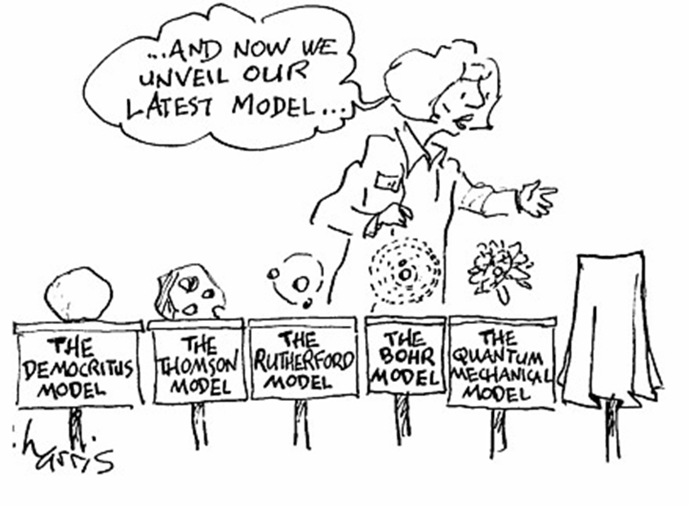
Atoommodellen

Slide 12
Quantumwereld
Modeldenken in Quantumwereld
Model van de debroglie-golflengte
CONCEPT - CONTEXT
‘Op de rand van Klassiek en Quantum’
  Als iets klassiek niet te verklaren is, maar met Quantum wel.
Internationaal Zeldzaam

Slide 13
Syllabus VWO Domein H. Natuurwetten en Modellen
De kandidaat kan in voorbeelden die vallen binnen subdomeinen van het centraal examen fundamentele natuurkundige principes en wetmatigheden herkennen, benoemen en toepassen. Ook kan de kandidaat een model hanteren en de grenzen van de toepasbaarheid en betrouwbaarheid van een bepaald model voor een fysisch verschijnsel beoordelen.
Specificatie
De kandidaat kan:
1. in voorbeelden die passen bij de specificaties van de vwo-domeinen uit deze syllabus fundamentele natuurkundige principes en wetmatigheden herkennen, benoemen en toepassen,
principes: universaliteit, schaalonafhankelijkheid, denken in ordes van grootte, analogie;
wetmatigheden: behoudswetten, wetten van Newton, kwadratenwet;
vakbegrippen: natuurwet, natuurconstante, verband, vergelijking;
.

Slide 14
Syllabus VWO
2. voorbeelden die passen bij de specificaties van de vwo-domeinen uit deze syllabus gebruiken om toe te lichten hoe het begrip model in de natuurkunde wordt gehanteerd en de grenzen van de toepasbaarheid en betrouwbaarheid van een bepaald model voor een fysisch verschijnsel beoordelen,
het inzicht toepassen dat een model een vereenvoudigde weergave van de werkelijkheid is en dit relateren aan de beperkte toepasbaarheid van het model;
onderscheid maken tussen een denkmodel, schaalmodel, numeriek model en
computermodel;
vakbegrip: iteratief proces;
3. modelstructuren herkennen in computermodellen en het gedrag van deze modelstructuren toelichten en onderzoeken en aan de hand van voorbeelden uitleggen waar grenzen aan de voorspelbaarheid uit voortkomen,
modelstructuren: verval en groei (1e orde), oscillaties en bewegingen (2e orde);
vakbegrippen: rekencapaciteit, stapgrootte, beginvoorwaarde.

Slide 15
Modelleren
Als je precies weet hoe het zit, heb je geen model nodig
Eenvoudig beginnen
Aannames

Slide 16
Handreiking Modelleren
Ontbrak nog in de SLO Handreiking
Handreiking Modelleren
Voor SE en CE
Modelweergaven in CE
Modelleerprogramma’s voor SE

Slide 17
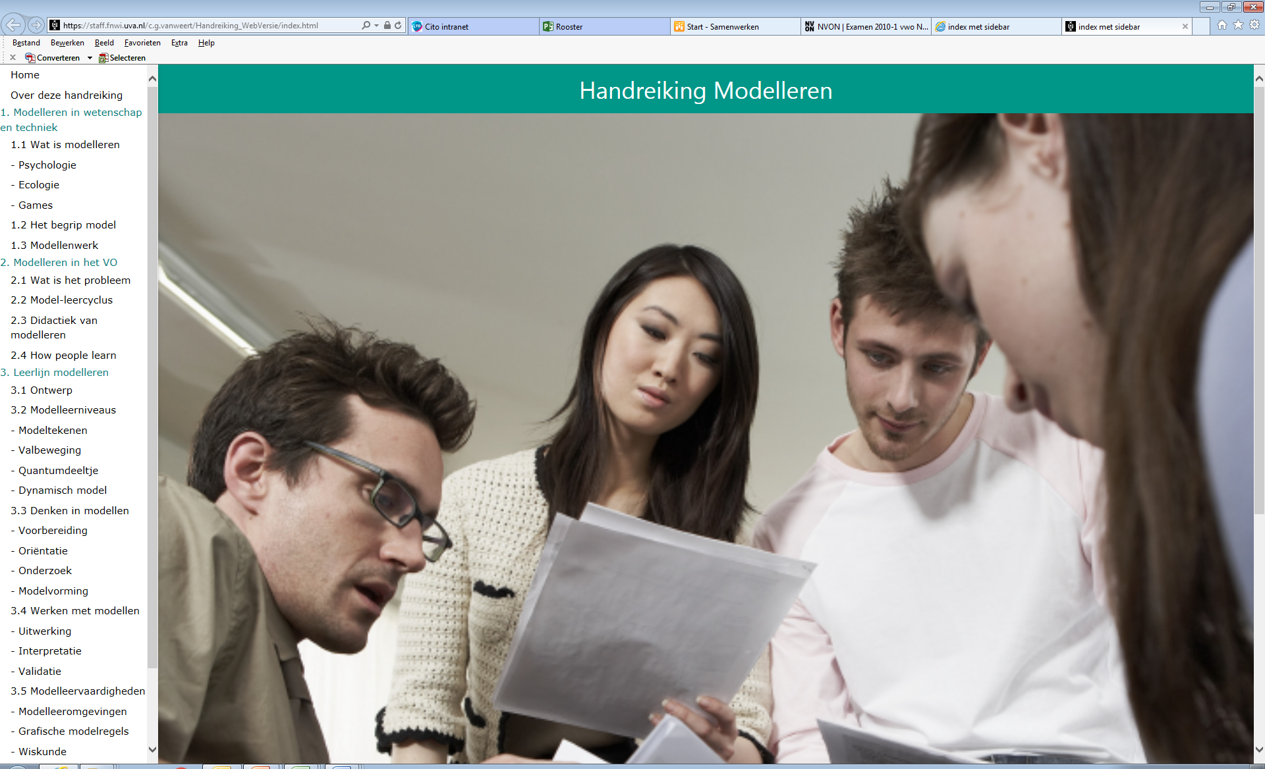
Handreiking Webversie

Slide 18
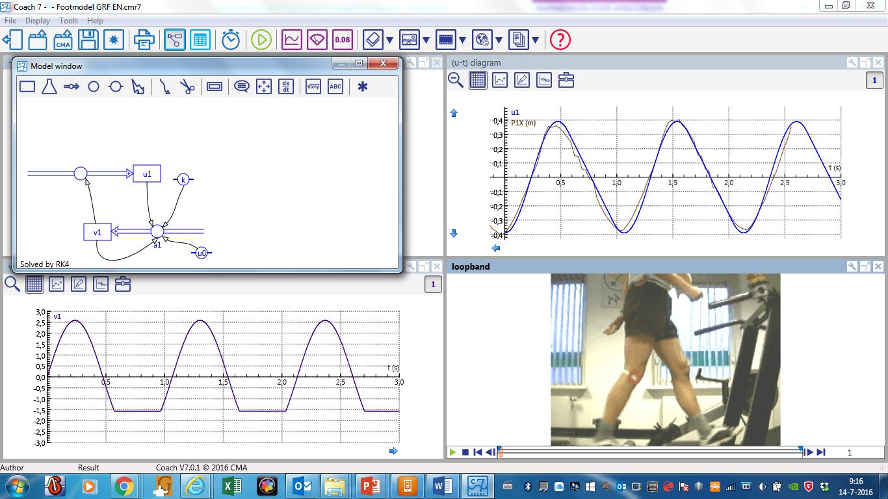

Slide 19
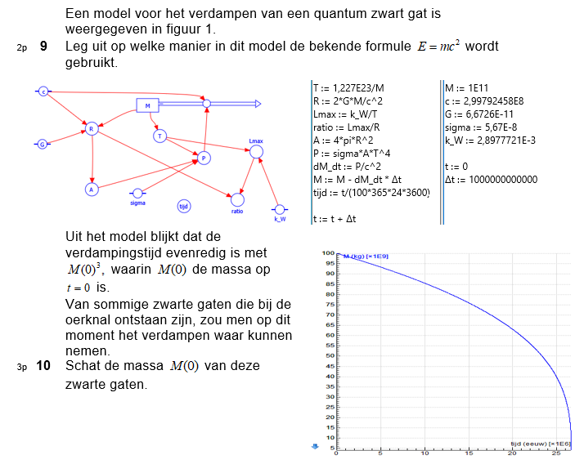
Hawking radiation

